Slide 1
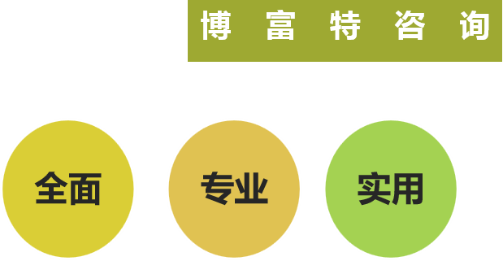
熟知新环法 争做明白人

Slide 3
培训内容
一、简介《中华人民共和国环境保护法》
二、简介环境污染犯罪及两高司法解释相关条款
三、如何当好一名合格的环保管理人员

Slide 4
一、简介《中华人民共和国环境保护法》
培训内容

Slide 5
一、简介中华人民共和国环境保护法 2014年4月24日发布，2015年1月1日实施

Slide 6
一、简介中华人民共和国环境保护法
目 录（7章70条）
第一章 总则
第二章 监督管理
第三章 保护和改善环境
第四章 防治污染和其他公害
第五章 信息公开和公众参与
第六章 法律责任
第七章 附则

Slide 7
一、简介中华人民共和国环境保护法
中国“史上最严”环保法

Slide 8
一、简介中华人民共和国环境保护法
全世界最好的《环保法》之一
新修订的《环保法》：
1.吸收了全世界各国环境保护的经验;
2.采取了一些很严格的措施;
3.监管手段出了硬招，如查封、扣押;
4.对于不认真履行法律职责的官员，特别是市长、副市长、县长、副县长，引咎辞职。
5 .对违法的企事业单位直接负责主管人和直接责任人进行问责。

Slide 9
一、简介中华人民共和国环境保护法

Slide 10
一、简介中华人民共和国环境保护法
主要修改内容

Slide 11
一、简介中华人民共和国环境保护法
（一）关于政府环境质量责任
1. 突出地方政府责任，将地方政府“对环境质量负责”的规定，由第三章移入第一章“总则”
2. 规定环保目标责任制和考核评价制度
3. 要求各级政府增加环保投入、建设环保设施
4. 提出环境质量限期达标制度
5. 要求各级政府向同级人大报告环保工作
6. 建立和完善环境质量状况评价指标体系
7. 增加总量控制、排污许可和排污权交易
8. 明确政府环境突发事件应急处置责任
9. 增加污染责任保险、生态补偿等环境经济政策

Slide 12
一、简介中华人民共和国环境保护法
（二）关于公众环境权益
1. 增加“国家保护公众享受良好环境的权利”
2. 要求政府及其环保部门公开环境信息
3. 要求排污单位公开环境信息
4. 授权个人和单位依法申请获取环境信息
5. 增加公益诉讼制度

Slide 13
一、简介中华人民共和国环境保护法
（三）关于环境标准
1.环保部门制定、公布环境标准
2.标准化部门提供编号

Slide 14
一、简介中华人民共和国环境保护法
(四)关于环境监测
1.明确国务院环保部门统一发布国家环境综合性报告、重大环境信息等监测信息
2.规定国务院环保部门可以在重点区域、流域对环境监测工作实行垂直管理

Slide 15
一、简介中华人民共和国环境保护法
（五）关于环境影响评价
1.重大政策：环境影响论证
2.“环评限批”制度

Slide 16
一、简介中华人民共和国环境保护法
(六)关于跨行政区域的污染防治协调
1.由国务院环保部门会同有关部门，确定实施污染联合防治的重点区域、流域
2.在重点区域、流域实行联合防治，建立相关协调机制，实行统一规划，统一评估

Slide 17
一、简介中华人民共和国环境保护法
(七)关于排污收费
调整收费原则
由“超标才收费”，改为“排污即收费”

Slide 18
一、简介中华人民共和国环境保护法
(八)关于限期治理
1.调整决定主体和权限，授权环保部门决定
2.补充限期治理的形式、期限等具体内容

Slide 19
一、简介中华人民共和国环境保护法
(九)关于法律责任
1. 处理好法律衔接：对单项法已规定罚则的行为，本法不再重复规定
2. 增设“按日计罚”的处罚方式
3. 完善民事责任
4. 建立环境损害评估鉴定机制
5. 赋予环保部门查封、扣押的强制权

Slide 20
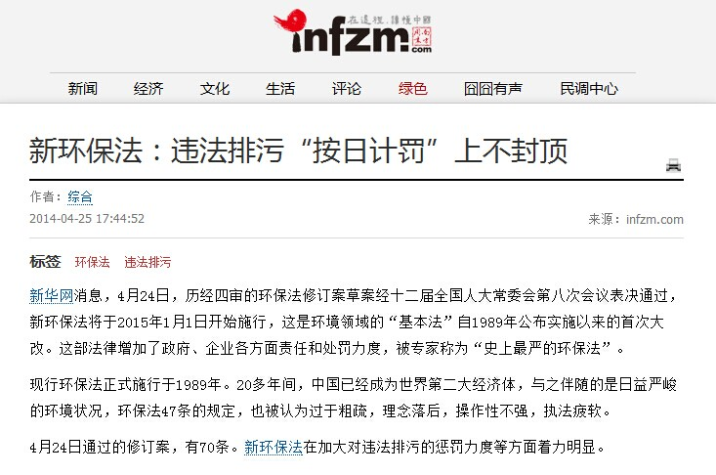
一、简介中华人民共和国环境保护法

Slide 21
一、简介中华人民共和国环境保护法
新环境保护法向污染挥出重拳：可查封扣押污染设备
社会组织可提环境公益诉讼
信春鹰在回答中国环境报社记者提问时说，我们国家的立法制度，修改法律一般是三审，但是环保法是环保法从2012年8月初审，之后又经历了三审，这次四审高票通过。
信春鹰说，我们国家涉及环境保护方面的法律大概有30部左右，行政法规有90部，还有大量的环保标准。我们不是缺乏环境保护规则，而是有一些规则已落后于实践，没有操作性。本次修改环保法对环保的一些基本制度作出规定，特别是根据公众意见，规定了环境公益诉讼。针对违法成本低、守法成本高的问题，设计了按日计罚。
信春鹰说，我们国家环保类法律的修改应该会逐步都提上日程，环保法起到了引领作用。其他法律在修改的时候，就应按照制度框架来设计处罚细则。

Slide 22
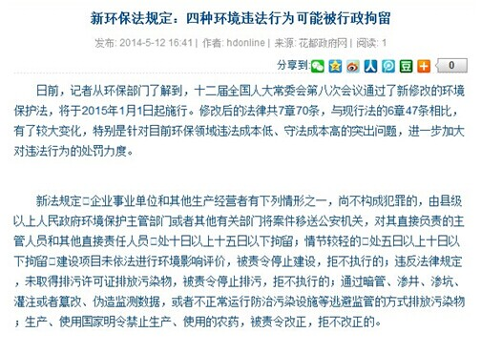
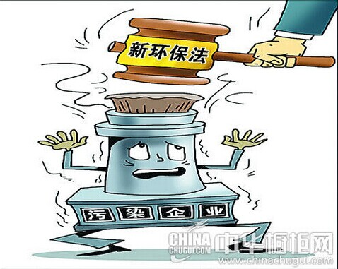
一、简介中华人民共和国环境保护法

Slide 23
一、简介中华人民共和国环境保护法
(十)关 于信息公开 政府、部门、企业

Slide 24
一、简介中华人民共和国环境保护法
政府：信息公开
1.环保目标考核评价，结果向社会公开（26）
2.政府每年向本级人大报告环境状况，重大环境事件及时报告（27）
3.污染公共监测预警，公布预警信息（47）
4.突发环境事件应急处置结束后，政府应当立即组织评估，结果及时向社会公布（47）

Slide 25
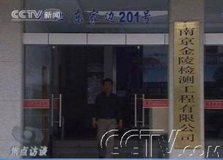
一、简介中华人民共和国环境保护法
2014年5月7号：南京放射源丢失事件

Slide 26
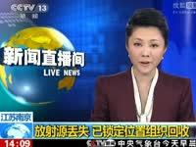
一、简介中华人民共和国环境保护法

Slide 27
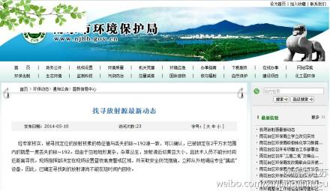
一、简介中华人民共和国环境保护法

Slide 28
一、简介中华人民共和国环境保护法
环保部门：信息公开
1.公开环境信息、完善公众参与程序，为参与和监督提供便利（53）
2.统一发布环境质量、重点污染源监测信息及重大环境信息。定期发布环境公报（54）
3.公开环境质量、环境监测、突发环境事件以及环境行政许可、行政处罚、排污费等信息（54）
4.将企业环境违法信息记入社会诚信档案，公布违法者名单（54）

Slide 29
一、简介中华人民共和国环境保护法
企业：信息公开
1.重点排污单位：如实公开其污染物的名称、排放方式、浓度和总量、超标情况，以及防治污染设施建设运行情况（55）
2.重点排污单位：不公开或者不如实公开环境信息的，环保部门责令公开，处以罚款，并予公告（62）
3.建设单位：编制环评时向公众说明情况，充分征求意见。（56）
环保部门：收到环境影响报告书后，除涉密外，全文公开；发现未充分征求公众意见，应当责成建设单位征求公众意见。

Slide 30
一、简介中华人民共和国环境保护法
神农架机场的环评报告在哪？
2014-05-05 新京报(北京)
去年，湖北神农架在国家级自然保护区“削峰填谷”建造机场的报道，曾引发舆论忧虑，但当地却拒绝公布环评报告，称通航后给说法。
而今，神农架机场已于5月8日正式通航，记者致电当地环保局，却依然被告知“环保报告涉及秘密”，目前没有计划对外公布。

Slide 31
一、简介中华人民共和国环境保护法
（十一）、关于环境公益诉讼
对污染环境、破坏生态，损害社会公共利益的行为，符合条件的社会组织，可向法院起诉：
1. 在设区的市级以上政府民政部门登记；
2. 专门从事环保公益活动连续五年以上、且无违法记录。
符合前款规定的社会组织向法院提起诉讼，法院应当依法受理。
提起诉讼的社会组织，不得通过诉讼牟取经济利益。

Slide 32
一、简介中华人民共和国环境保护法
(十二) 企业义务
1.建设单位：不得未批先建
2.环评：要充分征求公众意见并公开环评文件
3.污防设施：不得擅自闲置
4.内部责任制、责任人
5.排污单位：自行监测并保存原始数据
6.依法公开排污信息
7.禁止偷排污染物
8.环境评价、监测、运营机构：严禁弄虚做假

Slide 33
一、简介中华人民共和国环境保护法
（十三） 关于企业的法律责任（环权）
1. 环境监察机构：现场检查
2. 对严重污染的设施设备：查封、扣押
3. 对超标、超总量单位：责令限产、停产整治
4. 罚款：按日连续计罚
5. 对未批先建又拒不改正、通过暗管排污逃避监管等违法企业责任人：移送公安机关拘留
6. 构成犯罪的责任人：依法追究刑事责任

Slide 34
一、简介中华人民共和国环境保护法
（十四）关于环保部门责任（环保八不准）
1. 不符合行政许可条件准予行政许可的
2. 对环境违法行为进行包庇的
3. 依法应责令停业、关闭而未作出的
4. 对超标排污、逃避监管方式排污、造成环境事故、不落实生态保护措施造成生态破坏等行为，发现或者接到举报，未及时查处的
5. 违法，查封、扣押企业设施、设备的
6. 篡改、伪造，指使篡改、伪造监测数据的
7. 应当公开环境信息而未公开的
8. 截留、挤占或者挪用排污费的

Slide 35
一、简介中华人民共和国环境保护法
企业要重视的几个问题说明
1. 未批先建处罚
2. 污染防治设施
3. 查封扣押
4. 按日累计罚款
5.限期治理变化
6. 治安拘留适用
7.环境连带责任
8.引咎辞职条件

Slide 36
一、简介中华人民共和国环境保护法
说明1：“未批先建”之处罚
第61条： 建设单位未依法提交建设项目环境影响评价文件或者环境影响评价文件未经批准，擅自开工建设的；
由环保监管部门责令停止建设，处以罚款，并可以责令恢复原状。
第63条：被责令停建，拒不执行的，拘留；

Slide 37
一、简介中华人民共和国环境保护法
说明2：污染防治设施
第41条：防治污染的设施，应当“三同时”，应当符合经批准的环评文件的要求，不得擅自拆除或闲置。
第42条：严禁不正常运行防治污染设施等方式违法排放污染物。
第55条 ： 重点排污单位应当如实向社会公开防治污染设施的建设和运行情况，接受社会监督。
第59条： 罚款处罚，按照防治污染设施的运行成本、违法行为造成的直接损失或者违法所得等因素确定。
第63条： 通过不正常运行防治污染设施等逃避监管的方式违法排放污染物的，拘留。

Slide 38
一、简介中华人民共和国环境保护法
说明3：“严重污染”之查封、扣押
第25条：企业违法排污，造成或可能造成严重污染的，环保部门可以查封、扣押造成排污的设施、设备。
《行政强制法》：在适用要件、程序等方面作了严格规定。目的在于规范，防止滥用，保障相对人合法权益。
如何认定“严重污染”？根据违法排污行为的性质、排放污染物的种类数量、造成的范围后果等因素，综合判断。

Slide 39
一、简介中华人民共和国环境保护法
说明4：限期治理变化
第60条 ：企业超过标准、超过总量指标排污的；
环保部门可以责令限制生产、停产整治；
情节严重的，报有批准权的政府批准，责令停业、关闭。

Slide 40
一、简介中华人民共和国环境保护法
说明5：按日累计罚款
第59条：按日计罚
企业事业单位和其他生产经营者违法排放污染物，受到罚款处罚，被责令改正，拒不改正的，依法作出处罚决定的行政机关可以自责令改正之日的次日起，按照原处罚数额按日连续处罚。
前款规定的罚款处罚，依照有关法律法规按照防治污染设施的运行成本、违法行为造成的直接损失或者违法所得等因素确定的规定执行。
地方性法规可以根据环境保护的实际需要，增加第一款规定的按日连续处罚的违法行为的种类。

Slide 41
一、简介中华人民共和国环境保护法
说明6：“拘留”之适用
第63条：企业有四种行为之一，不构成犯罪，环保部门移送公安机关，对直接负责的主管人员和其他直接责任人员，拘
留10--15日；情节较轻的，拘留5--10日：
1. 建设项目：未批先建，被责令停建，拒不停建的；
2. 排污单位：无证排污，被责令停排，拒不停排的；
3. 通过暗管，或篡改、伪造监测数据，或不正常运行
防污设施等逃避监管方式违法排污的；
4. 生产使用违禁农药，被责令改正，拒不改正的。

Slide 42
一、简介中华人民共和国环境保护法
说明7：环境之连带责任
1.环评机构，监测机构，以及从事监测设备和防污设施维护、运营的机构，
2.在环境服务活动中弄虚作假，
3.对环境污染和生态破坏负有责任的，
4.与服务对象（建设单位、排污单位）承担连带责任。

Slide 43
一、简介中华人民共和国环境保护法
说明8：“严重后果”之引咎辞职
第68条：行政人员有失职渎职，造成严重后果的，
主要负责人应当引咎辞职。如何界定“严重后果”?
根据违法行为的性质、造成的危害程度、社会影响、行为人的过错等因素进行综合判断。
比如是否造成重大环境污染事故，是否引发重大群体性事件，等等。

Slide 44
培训内容
二、简介环境污染犯罪及两高司法解释相关条款

Slide 45
二、简介环境污染犯罪及两高司法解释相关条款
《刑法》关于环境污染罪
原来：重大环境污染事故罪
《刑法》第三百三十八条规定:违反国家规定，向土地、水体、大气排放、倾倒或者处置有放射性的废物、含传染病病原体的废物、有毒物质或者其他危险废物，造成重大环境污染事故，致使公私财产遭受重大损失或者人身伤亡的严重后果的，处三年以下有期徒刑或者拘役，并处或者单处罚金；后果特别严重的，处三年以上七年以下有期徒刑，并处罚金。

Slide 46
二、简介环境污染犯罪及两高司法解释相关条款
《刑法》关于环境污染罪
目前：污染环境罪
刑法修正案（八）（2011年2月25日通过，2011年5月1日起施行）第四十六条：将刑法第三百三十八条修改为:“违反国家规定，排放、倾倒或者处置有放射性的废物、含传染病病原体的废物、有毒物质或者其他有害物质，严重污染环境的，处三年以下有期徒刑或者拘役，并处或者单处罚金;后果特别严重的，处三年以上七年以下有期徒刑，并处罚金。”

Slide 47
二、简介环境污染犯罪及两高司法解释相关条款
修改变化有四点
1.删去了“向土地、水体、大气”的规定，扩大了受保护的环境要素的范围
2.将“排放、倾倒……或者其他危险废物”，修改为“排放、倾倒……或者其他有害物质”
3.将“造成重大环境污染事故的”改为“严重污染环境的”
4.删去了“致使公私财产遭受重大损失或者人身伤亡的严重后果”的规定。

Slide 48
二、简介环境污染犯罪及两高司法解释相关条款
2013年6月17日，《最高人民法院、最高人民检察院关于办理环境污染刑事案件适用法律若干问题的解释》
“简称为两高司法解释”

Slide 49
二、简介环境污染犯罪及两高法司解释相关条款
《两高司法解释》共计十二条，主要规定了三方面的内容：
一是具体定罪量刑标准
二是环境污染犯罪所涉及的从重处罚、单位犯罪、共同犯罪、术语界定等问题
三是办理环境污染刑事案件中的鉴定、检验等程序问题方面的问题。

Slide 50
二、简介环境污染犯罪及两高司法解释相关条款
两高司法解释“严重污染环境”之认定
（一）水源一级保护区、自然保护区核心区排放、倾倒、处置危险物质的；
（二）非法排放、倾倒、处置危险废物三吨以上的；
（三）非法排放含重金属、VOC等污染物超过标准三倍以上的；
（四）私设暗管或者利用渗井、渗坑等排放、倾倒、处置危险物质的；
（五）两年内曾因违反国家规定，排放、倾倒、处置危险物质受过两次以上行政处罚，第三次实施前列行为的；
（六）致使乡镇以上集中式饮用水水源取水中断十二小时以上的；
（七）致使基本农田五亩以上遭受永久性破坏的；

Slide 51
二、简介环境污染犯罪及两高司法解释相关条款
两高司法解释“严重污染环境”之认定
（八）致使森林死亡五十立方米以上，或者幼树死亡二千五百株以上的；
（九）致使公私财产损失三十万元以上的；
（十）致使疏散、转移群众五千人以上的；
（十一）致使三十人以上中毒的；
（十二）致使三人以上轻伤的；
（十三）致使一人以上重伤的；
（十四）其他严重污染环境的情形。

Slide 52
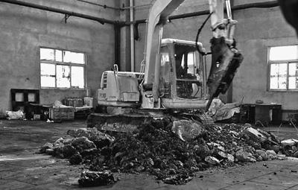
二、简介环境污染犯罪及两高司法解释相关条款
案例一：非法排放、倾倒、处置危险废物三吨以上
——江苏连云港和利瑞公司“开坑验毒”案
和利瑞公司自2011年投厂以来，因生产60号蓝染料过程中产生的固体危险物废较多，为节约成本，该公司环保科长陈新荣，两名公司分厂副厂长，公司副总，公司法人总经理钱吉荣等5人，出谋，参与，同意多次擅自将危废，填埋在该公司正在兴建的车间地下，后被举报发现，共挖出66吨，5人被依法追究刑事责任。

Slide 53
二、简介环境司法解释污染犯罪相关条款
案例二：重金属超标800倍——温州藤桥镇
非法制革加工企业非法排污案
新华网杭州2014年1月28日电 浙江省温州市鹿城区一家藏匿于工业园里的制革作坊，未经处理将有害废水直接排入江中，造成河水污染。这个加工厂业主鹿城区藤桥镇下岸村支书、区人大代表康某因涉嫌污染环境罪日前被鹿城公安分局刑事拘留。
据了解，温州市鹿城区藤桥镇下岸村村民曾多次投诉，一家藏匿于工业园里的制革作坊，每天将数吨高浓度废水直接排入瓯江一支流，造成河水发绿发臭。去年7月初，鹿城区环保局接到群众举报后，组织打击非法制革专案组联合藤桥镇政府和鹿城公安分局，在该区轻工特色园区一企业的隐秘车间内，当场查获四只正在从事复鞣工序的湿转鼓（制革加工的一种机器）。
经检测，其排出的废水中重金属总铬达到每升1320毫克，超过国家规定排放标准800多倍。且该制革加工点没有任何排污设备，大量含有重金属皮革的废水未经处理就直接排放到瓯江。

Slide 54
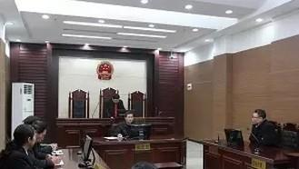
二、简介环境司法解释污染犯罪相关条款
案例三：三峡库区首例跨区环境诉讼宣判
一矿企被要求停产
据新华网重庆1月14日消息，1月14日下午，三峡库区首例跨行政区域环境公益诉讼案公开宣判——原告重庆绿色志愿者联合会诉被告湖北省恩施州建始县磺厂坪矿业有限责任公司环境污染责任案，在重庆市万州区人民法院一审公开宣判，判令被告进行生态修复并公开道歉。其厂厂长程金银因涉嫌污染环境罪已被司法机关批捕在押。
万州区法院经审理后认为，被告违法生产行
为导致千丈岩水库水体污染，破坏了该地区水
体、地下水溶洞以及排放污水洼地的生态环境，
造成周边四个乡镇居民5万余人生活饮用水困
难，损害了公共利益。被告厂址选择有极大的
地下水污染风险，没有建设水污染防治设施，
潜在的污染风险和现实的生态污染依然存在。

Slide 55
培训内容
三、如何当好一名合格的环保
管理人员

Slide 56
三、如何当好一名合格的环保管理人员
两手抓，两手都要硬
一手抓环境污染治理
一手抓环境风险防范

Slide 57
三、如何当好一名合格的环保管理人员
如何一手抓好环境污染治理
（一）做到“两个”熟悉
一是熟悉环保法律法规
二是熟悉企业情况

Slide 58
三、如何当好一名合格的环保管理人员
一是熟悉环保法律法规
要成为一位优秀的环境保护管理人员，必须具备的一个基本素质，就是熟悉环保法律、法规有关重要条款。具体环保管理人员不懂法，是无法履行好自己的职能的。
环境保护法律内容丰富、分散，其中环境基本法1项，是《环境保护法》。其他为污染防治法，主要是《水污染防治法》、《大气污染防治法》、《环境噪声污染防治法》、《固体废物污染环境防治法》、《环境影响评价法》、 《建设项目管理条例》 、《重庆市环境保护条例》。

Slide 59
三、如何当好一名合格的环保管理人员
二是熟悉企业情况
1.成立及生产时间
2.产品、规模、工艺
3.产污环节
4.环保审批
5.三同时执行
6.污染治理设施
7.排污口
8.在线监控等

Slide 60
三、如何当好一名合格的环保管理人员
（二）把握“三条”主线
一是以项目手续为主线
二是以生产工艺为主线
三是以污染治理为主线

Slide 61
三、如何当好一名合格的环保管理人员
一是以项目手续为主线
从80年代末开始，所有新建项目都应该有环保审批手续。特别是96年前后，实施环保前置审批以来，所有建设项目，都要有环评、环保审批，有污染的，执行“三同时”。
第一要点，要有环评或环保审批手续；
第二点是，看环保审批意见是什么；
第三点是，按照环保审批意见落实各项污染治理设施；
第四点是，申请环保验收。
手续不全、未建设配套设施、未通过验收，都是环境违法。
所以，我们要把好项目的主线，从项目手续入手，企业自查环评、审批、“三同时”实施、竣工验收方面情况，明白本企业守法情况。

Slide 62
三、如何当好一名合格的环保管理人员
二是以生产工艺为主线
以生产工艺为主线，自查本企业的污染产生情况。
我们很难做到，让所有人、知道辖区所有企业、项目的生产工艺，但作为环境管理部门，辖区主要企业的产品、主要工艺要清楚，哪个环节产生废气、哪个环节产生废水、哪个环节产生固废等。
以工艺流程为主线，一步一步了解，一个环节一个环节完善管理措施。

Slide 63
三、如何当好一名合格的环保管理人员
三是以污染治理为主线
以污染治理为主线，检查企业污染治理情况。
水、气、声、固废治理设施分别检查；
水、气各治理设施，所采用的治理工艺，要知道流程，要知道基本原理。
懂得治理工艺流程，才能了解污染治理设施运行情况。先懂，而后能自查。
以水污染治理设施为例，我们一般从排污口入手，为切入点，先察看有无超标迹象；然后，向两面延伸，向上追溯到污染治理设施的各个污染环节，向下追溯到纳污河段的环境质量。
排污口污水超标，说明设施肯定不正常运行。
设施在运行，排口的水也不超标，但纳污河段水质有问题，十有八九有其他管道不正常排放或有跑、冒、滴、漏。

Slide 64
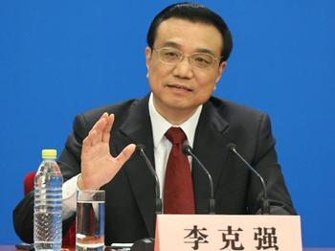
三、如何当好一名合格的环保管理人员
如何一手抓好环境风险防范
要坚持预防为先，及时应对、着力消除污染隐患，妥善处置突发环境事件。
—— 李克强
面对严峻的环境安全形势，党中央、国务院领导高度重视，近三年来对环境应急管理和环境安全保障工作先后做出185次批示。

Slide 65
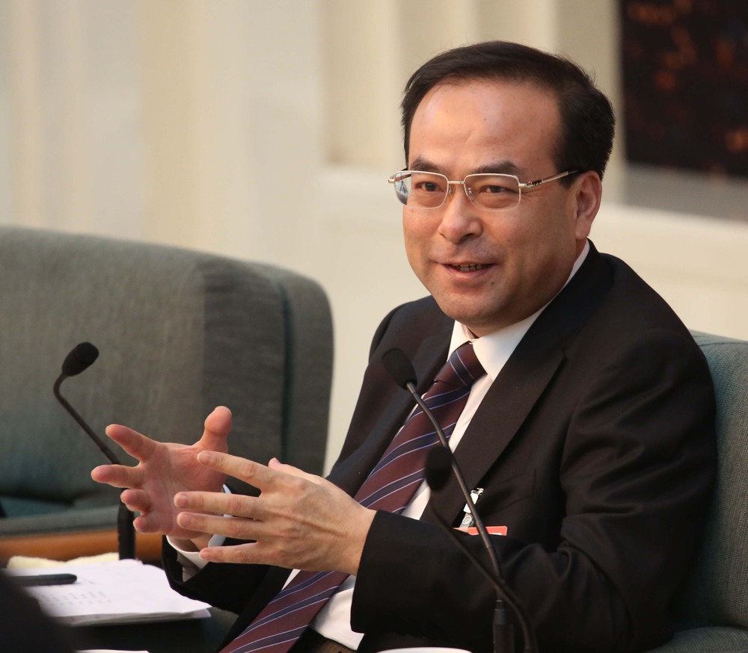
三、如何当好一名合格的环保管理人员
重庆现在化工企业比较多，凡是化工企业，容易发生安全生产事故，容易发生环境污染事件，一定要盯住不放 ——孙政才
确保三峡库区环境安全是党中央、国务院交办给重庆的“四件大事”之一，我市环境安全工作任务十分繁重

Slide 66
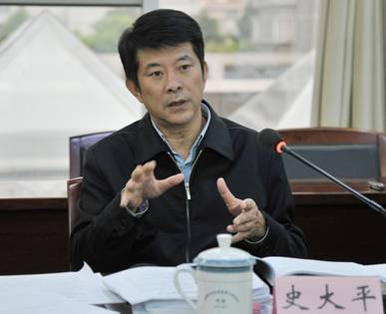
三、如何当好一名合格的环保管理人员
重庆市环境保护局史大平局长高度重视环境安全工作，指出“环境安全问题，是 所有环保工作的底线。所以环境安全问题悠悠万事，唯此为大。 ”

Slide 67
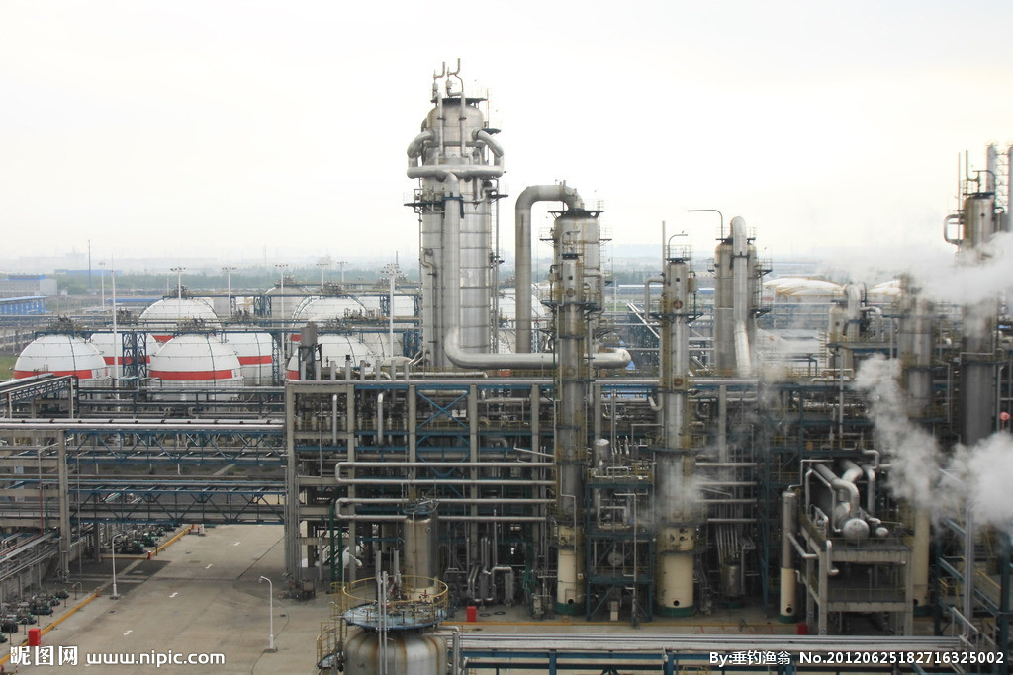
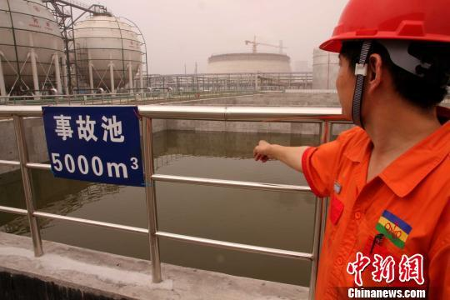
三、如何当好一名合格的环保管理人员
环境风险防范
是指针对环境风险源可能引发的环境污染事故而采取各种防控设施设备和管理措施，是降低突发环境事件发生机率的有效措施。

Slide 68
三、如何当好一名合格的环保管理人员
如何一手抓好环境风险防范
（一）评估突发环境事件风险及排查整治隐患
（二）落实突发环境事件防控体系及管理制度
（三）完善应急预案体系及处置突发环境事件

Slide 69
三、如何当好一名合格的环保管理人员
（一）评估突发环境事件风险及排查整治隐患
1.企业突发环境事件风险评估

Slide 70
三、如何当好一名合格的环保管理人员
重庆市企业环境风险管理现状
为督促企业落实突发环境事件防范工作，重庆市2007年修订后的《重庆市环境保护条例》明确规定“重点控制排污者、危险化学品单位、辐射工作单位等环境风险隐患单位要进行环境风险评估、编制突发环境事件应急预案，并将评估报告和应急预案报当地环境保护行政主管部门备案”。
市环保局在2007年12月24日发布《重庆市环境保护系统突发环境事件应急处理暂行办法》，2007年以来共开展“环境安全大排查大整治大执法大督查”等10余项专项整治行动。2013年以来重庆市环保局启动了“清理‘三同时’，治理违法建设；清理排污权，治理违法排污；清理风险源，治理安全隐患；清理监管点，治理监管缺位”专项行动。
目前全市仅有100多家风险企业进行了突发环境事件风险评估。可见环境风险评估工作任重而道远，各企业必须高度重视，下大力做好这个大事。

Slide 71
三、如何当好一名合格的环保管理人员
2.开展风险排查隐患整治
环保部门检查频次：重大环境风险企业每个月检查一次；
较大环境风险企业每季度检查一次；
一般环境风险企业半年检查一次 。
检查后续工作：
对督查中发现的环境风险隐患要及时督促企业进行整改，并建立完善隐患整改销号登记台账。
风险企业自查：企业安全环保管理人员每天对厂区风险单元、生产管线、防控设施运行等情况进行巡查，并将相关情况进行登记，若发现环境风险隐患必须及时向当地环保部门报告并进行整改。

Slide 72
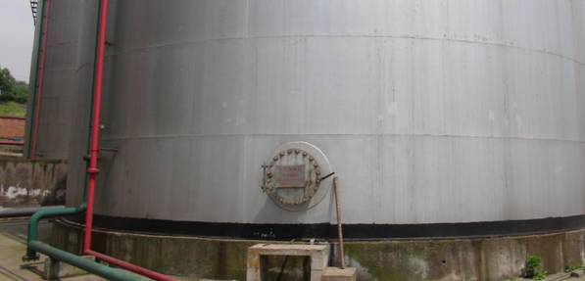
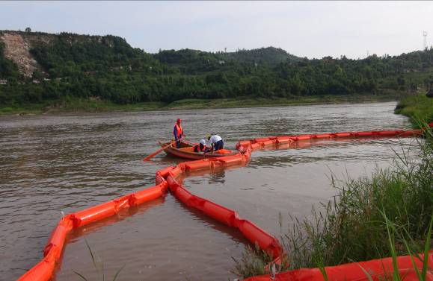
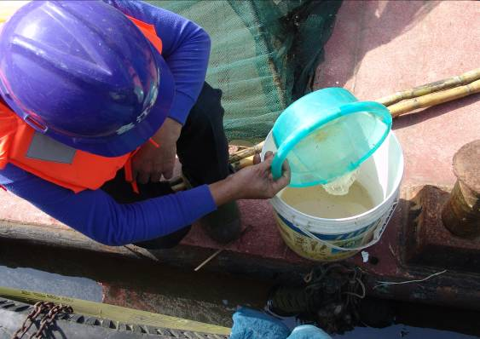
三、如何当好一名合格的环保管理人员
“2014.4.30”重庆江顺储运公司邻二甲苯泄漏事件
2014年4月30日10时左右，位于江津区朱杨镇的重庆江顺储运有限公司开始从火车糟罐向地面储罐转储邻二甲苯时，由于24号罐的人孔盖、罐区围堰排污阀人为未关闭加之燃汽体浓度检测仪失效，检查不到位，导致发生邻二甲苯泄漏事故。后于12时50分经人举报才找发现。此时，已造成了水体污染。
事故点
铺设围油栏
清舀污染物
铺设围油栏

Slide 73
三、如何当好一名合格的环保管理人员
环境风险隐患整治要求
1.一般环境风险隐患应及时整改，但时间不超过个1月；
2.较大环境风险隐患应制定整改方案并报当地环保部门备案，并按整改方案和进度进行整改；
3.重大环境风险隐患要环保部门将报请政府督促企业进行停产整改；
4.在整改期间，环境风险隐患所在单位要制定切实可行的风险保障措施，保证整改期间污染物达标排放和不发生环境污染事故。
在整改期间发生环境违法行为、环境污染事故或逾期未完成整改的，依据《重庆市环境保护条例》等有关规定，可能会受到处理。

Slide 74
三、如何当好一名合格的环保管理人员
(二)落实突发环境事件防控体系及管理制度
1.企业（园区）突发环境事件防控体系
企业（园区）突发环境事件防控体系是指企业（园区）为避免生产过程中发生事故时或事故处理过程中因物料泄漏产生的污染物对周边外环境的污染，采取的有效降低环境风险，确保环境安全所建立的各种设施设备和各类管理制度。
例如水污染三级防控体系：
第一级防控措施：是设置装置区围堰和罐区防火堤，构筑生产过程中环境安全的第一层防控网，使泄漏物料切换到处理系统，防止污染雨水和轻微事故泄漏造成的环境污染；
第二级防控措施：是在产生剧毒或者污染严重污染物的装置或厂区设置事故缓冲池，切断污染物与外部的通道、导入污水处理系统，将污染控制在厂内，防止较大生产事故泄漏物料和污染消防水造成的环境污染；
第三级防控措施：是在进入江、河、湖、海的总排放口前或污水处理厂终端建设终端事故缓冲池，作为事故状态下的储存与调控手段，将污染物控制在生产区内，防止重大事故泄漏物料和污染消防水造成的环境污染。

Slide 75
三、如何当好一名合格的环保管理人员
2.企业突发环境事件防控体系
安全生产控制 | 消防验收情况
 | 危险化学品安全评价情况
 | 安全生产许可情况
 | 危险化学品重大危险源备案情况
水环境风险防控措施 | 截流措施
 | 事故排水收集措施
 | 清净下水系统防控措施
 | 雨水系统防控措施
 | 生产废水系统防控措施
大气环境风险防控措施 | 毒性气体泄漏紧急处置装置
 | 生产区域或厂界毒性气体泄漏监控预警系统

Slide 76
三、如何当好一名合格的环保管理人员
安全生产事故隐患与环境风险隐患的关系
安全生产事故
可能导致
安监
安全生产隐患
超出厂界
突发环境事件
可能导致
环保
环境风险隐患

Slide 77
三、如何当好一名合格的环保管理人员
3.企业突发环境事件应急管理制度
企业环境应急能力建设及管理制度建立
相关环境风险管理制度；
监控预警措施及环境应急能力；
对企业环境应急组织机构建设情况；
环境风险隐患排查开展情况；
环境风险隐患排查台账建设及管理情况；
环境应急管理规章制度建立情况；
应急响应组织体系和应急救援队伍建设情况；
环境应急培训和演练情况；
企业环境应急预案及应急响应系统建设情况；
应急物资和装备保障情况等。

Slide 78
三、如何当好一名合格的环保管理人员
(三)完善应急预案体系及处置突发环境事件
1.企业突发环境事件应急预案体系
突发环境事件应急预案: 一般分为总则、组织体系、预防预警、应急响应、后期处置、应急保障、监督管理、附则、附录等几个部分
预防与预警机制：应急准备措施、环境风险隐患排查和整治措施，预警分级指标、预警发布或者解除程序、预警相应措施等。
应急响应：应急预案启动条件、信息报告、先期处置、分级响应、指挥与协调、信息发布、应急终止等程序和措施.
后期处置：善后处置，调查与评估、恢复重建等。
应急保障包括：人力资源保障、财力保障、物资保障、医疗卫生保障、交通运输保障、治安维护、通信保障、科技支撑等。
监督管理：应急预案演练、宣教培训、责任与奖惩等。

Slide 79
三、如何当好一名合格的环保管理人员
2.企业突发环境事件应急演练
开展突发环境事件应急演练是法定职责
目的：检查各岗位、各类人员对突发环境事件应急预案的执行情况和对应急处置程序的熟悉程度和响应速度，完善“职责明确、规范有序、协同作战、高效运行”的环境应急指体系和工作联动机制。
演练分类：按内容规模可分单项演练和综合演练
组织开展环境应急演练的步骤：
制定演练计划、召开演练筹备会、设计演练方案、编制演练脚本和工作文件、组织应急演练、演练评估
演练档案资料归档：应急演练结束后，应将演练计划、演练方案（脚本）、演练评估报告、总结报告、演练的影视资料进行收集整理并存档备查。

Slide 80
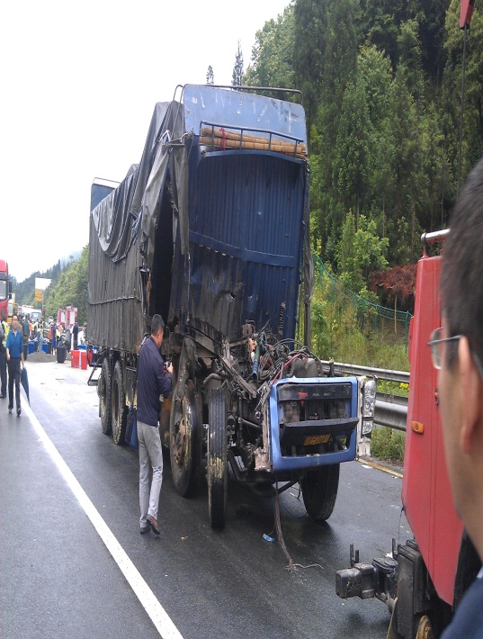
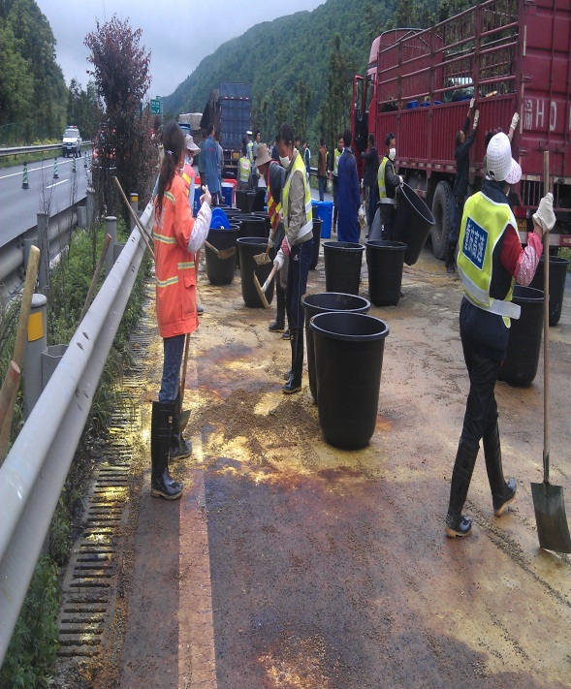
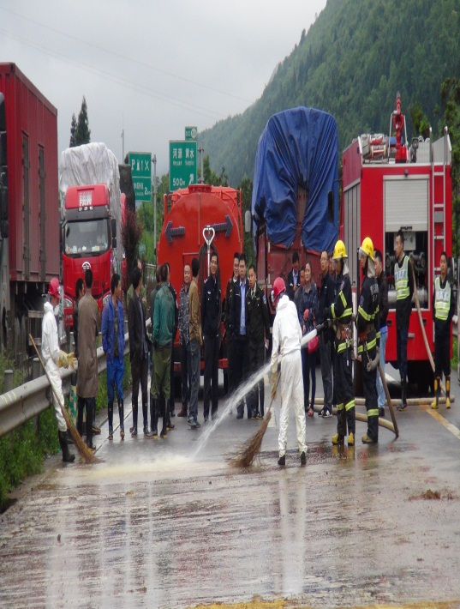
三、如何当好一名合格的环保管理人员
3.积极妥善处置突发环境事件
突发环境事件处置原则是:先控制后处理，要增强危机意识，将无事当有事，小事当大事对待，既要防止成为惊弓之鸟，又要杜绝麻木不仁

Slide 81
三、如何当好一名合格的环保管理人员
怎样妥善处置各类突发环境事件
第一，做好事件甄别
第二，及时开展先期处置
第三，实施分级管理
第四，强化信息报告
第五，协助开展突发环境事件处置

Slide 82
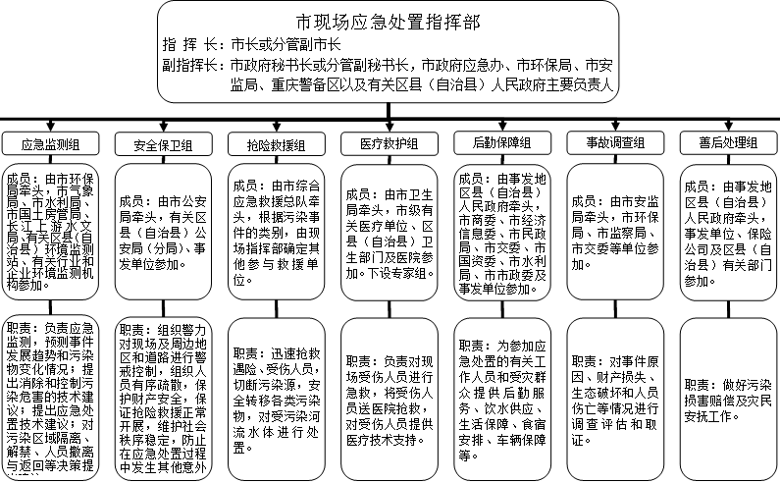
三、如何当好一名合格的环保管理人员
第一个环节：做好事件甄别、调度、组织工作
按照事件可能影响范围向当地政府、区县相关部门和区委、区政府报告

Slide 83
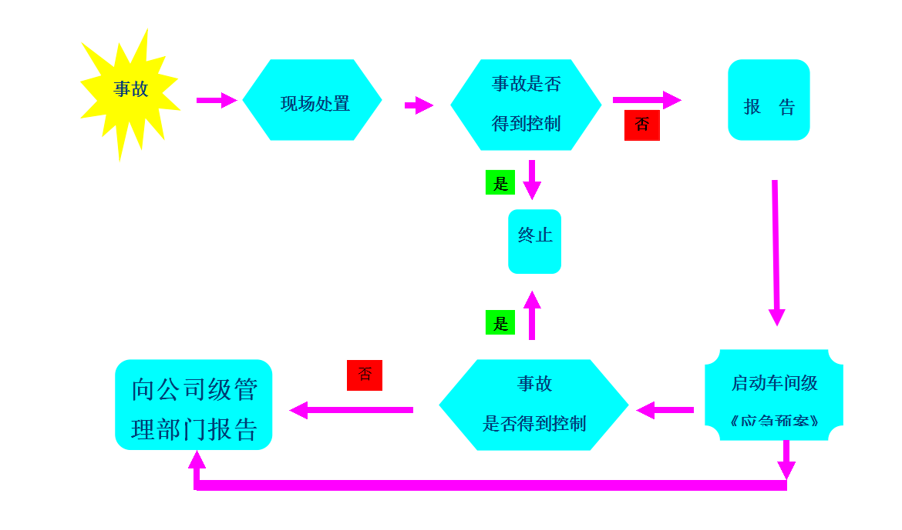
三、如何当好一名合格的环保管理人员
第二个环节：及时开展先期处置

Slide 84
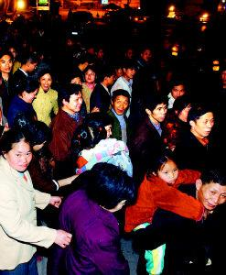
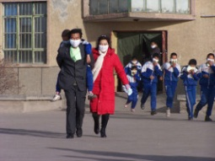
三、如何当好一名合格的环保管理人员
根据污染物扩散态势，及时转移、撤离或者疏散可能受到危害的人员，并进行妥善安排。

Slide 85
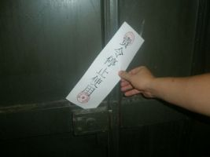
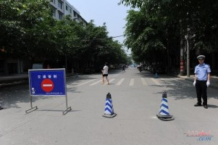
针对突发环境事件可能造成的危害，封闭、隔离或限制使用有关场所，终止可能导致危害扩大的行为或活动。
三、如何当好一名合格的环保管理人员

Slide 86
按照严重程度和影响范围及可控性应急响应分四个级别
三、如何当好一名合格的环保管理人员
第三个环节，实施分级管理
一般（Ⅳ级响应）
较大（Ⅲ级响应）
重大（Ⅱ级响应）
特别重大（Ⅰ级响应）

Slide 87
三、如何当好一名合格的环保管理人员
一般（Ⅳ级响应）
凡符合下列情形之一的，为一般环境事件： （一）发生3人以下死亡； （二）因环境污染造成跨县级行政区域纠纷，引起一般群体性影响的； （三）Ⅳ、Ⅴ类放射源丢失、被盗或失控，或者放射性同位素和射线装置失控导致人员受到超过年剂量限值的照射。
较大（Ⅲ级响应）
凡符合下列情形之一的，为较大环境事件： （一）发生3人以上、10人以下死亡，或中毒（重伤）50人以下； （二）因环境污染造成跨地级行政区域纠纷，使当地经济、社会活动受到影响的； （三）Ⅲ类放射源丢失、被盗或失控，或者放射性同位素和射线装置失控导致9人以下（含9人）急性重度放射病、局部器官残疾。

Slide 88
三、如何当好一名合格的环保管理人员
重大（Ⅱ级响应）
凡符合下列情形之一的，为重大环境事件： （一）发生10人以上、30人以下死亡，或中毒（重伤）50人以上、100人以下；（二）区域生态功能部分丧失或濒危物种生存环境受到污染； （三）因环境污染使当地经济、社会活动受到较大影响，疏散转移群众1万人以上、5万人以下的； （四）Ⅰ、Ⅱ类放射源丢失、被盗或失控，或者放射性同位素和射线装置失控导致2人以下（含2人）急性死亡或者10人以上（含10人）急性重度放射病、局部器官残疾； （五）因环境污染造成重要河流、湖泊、水库及沿海水域大面积污染，或县级以上城镇水源地取水中断的污染事件。
特别重大（Ⅰ级响应）
凡符合下列情形之一的，为特别重大环境事件： （一）发生30人以上死亡，或中毒（重伤）l00人以上； （二）因环境事件需疏散、转移群众5万人以上，或直接经济损失1000万元以上； （三）区域生态功能严重丧失或濒危物种生存环境遭到严重污染； （四）因环境污染使当地正常的经济、社会活动受到严重影响； （五）利用放射性物质进行人为破坏事件，或I、II类放射源失控造成大范围严重辐射污染后果，或者放射性同位素和射线装置失控导致3人以上(含3人)急性死亡; （六）因环境污染造成重要城市主要水源地取水中断的污染事故； （七）因危险化学品(含剧毒品)生产和贮运中发生泄漏，严重影响人民群众生产、生活的污染事故。

Slide 89
三、如何当好一名合格的环保管理人员
第四个环节，强化信息报告
突发环境污染事件的责任单位、责任人及负有监管责任的上级主管单位，在突发环境事件发生后1小时内，应向所在地“县级以上人民政府”报告，同时向市环保局报告，并立即组织进行现场调查

Slide 90
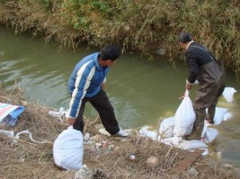
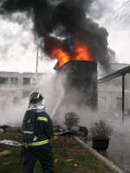
三、如何当好一名合格的环保管理人员
第五个环节，协助开展突发环境事件处置
根据污染物性质、泄漏量及周边环境状况，积极配合环保应急人员确定采取减轻和消除污染的措施，防止污染危害进一步扩大；尚未发生但有可能发生的应立及采取防止措施杜绝污染发生。

Slide 91
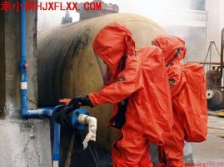
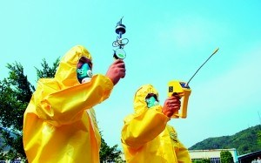
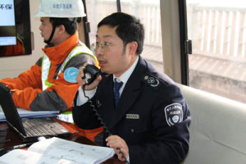
三、如何当好一名合格的环保管理人员
第五个环节，协助开展突发环境事件处置
企业应配合环保应急人员对事故现场进行勘查并记录环境污染与破坏事件现场。详细记录破坏程度、周围环境状况、污染物排放情、污染途径、损害程度，做好调查取证以及应急处置等相关善后工作。

Slide 92
三、如何当好一名合格的环保管理人员
特别注意的问题：建立完善档案资料
企业“一企一档”基本资料包括四个方面
一是企业环保审批相关资料（环评书，审批意见，验收意见排污许可证等）
二是环保部门现场监察调查资料等（监察记录单，违法行为改正通知书，行政处罚决定书等）
三是应急预案及应急演练相关资料（预案及专家评审意见，交环保部门备案依据，演练影视资料等）
四是排污费缴纳等相关资料（环保部门征缴通知，缴费凭证等）

Slide 93
